Slide 1
데이터크롤링
2014301063 이승규

Slide 2
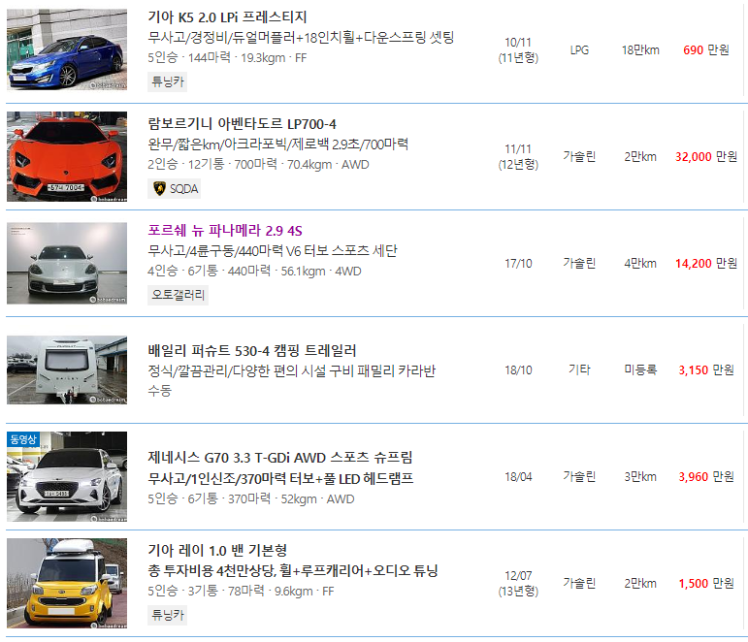
다양한 중고차 가격이 나와있는 사이트를 크롤링

Slide 3
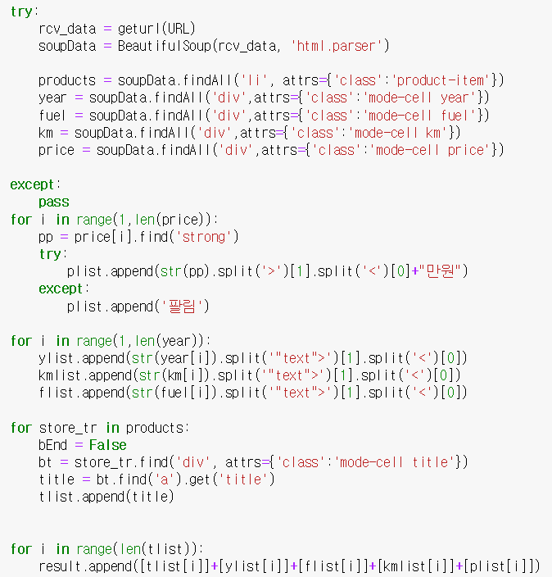
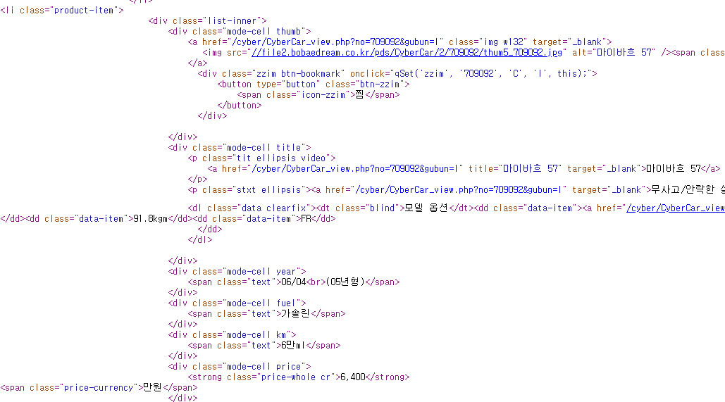

Slide 4
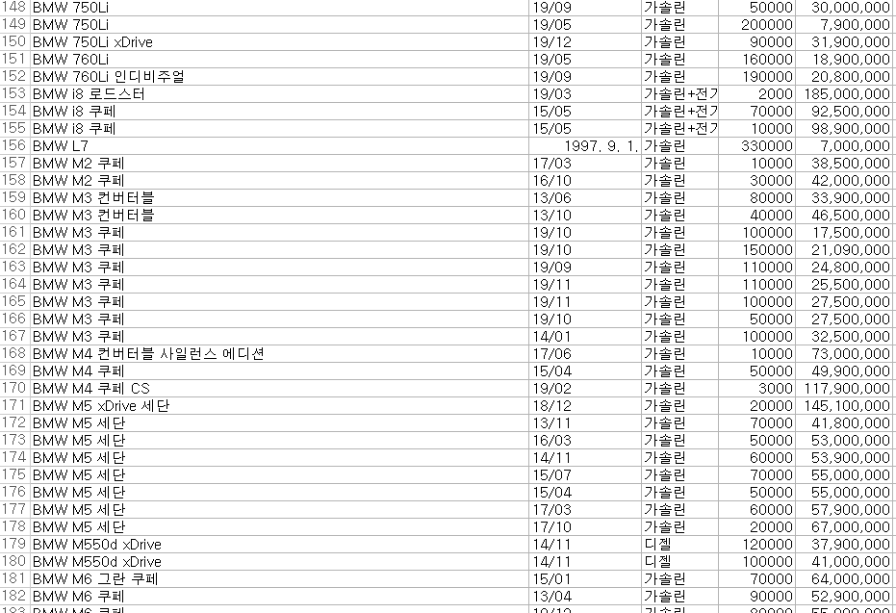
사이트를 크롤링해서 연식과 주행거리 가격 차종들을 csv로 만든다

Slide 5
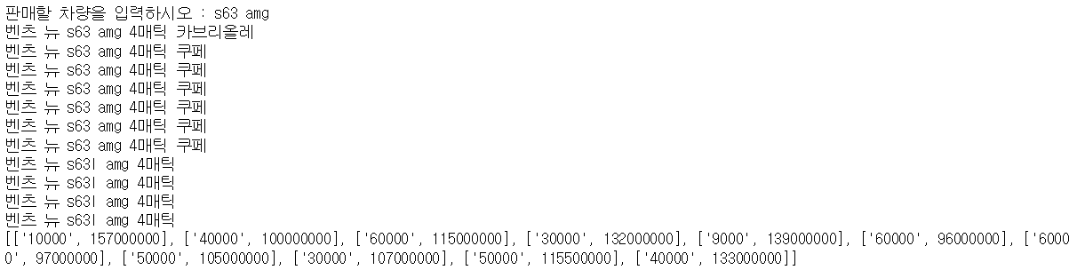
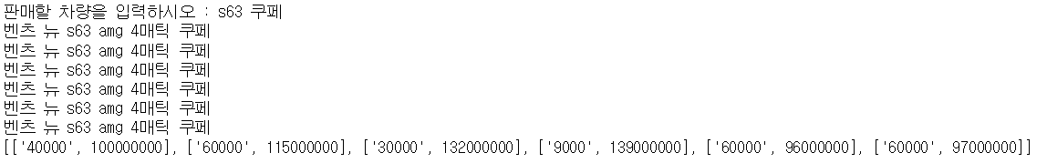
csv를 만든것을 불러와서 사용자의 차종을 입력 받는다
사용자의 차종을 입력받아 사용자의 입력 값에 맞는 데이터를 다시 만든다.

Slide 6
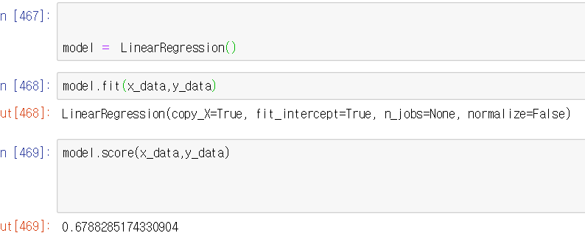
LinearRegression()을 가지고 선형회귀 분석을 한다.

Slide 7
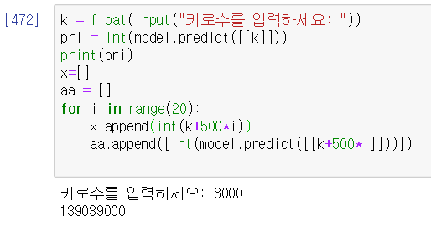
주행거리를 입력받아서 model에서 예측가격을 얻는다.

Slide 8
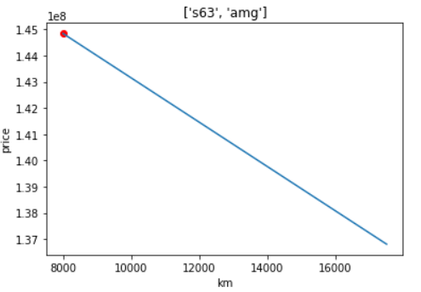
현재 주행거리에 대한 내차 가격을 그래프에 점으로 보여주고 주행거리가 늘어남에 따른 내 차 가격의 시세 변동을 보여준다.

Slide 9
어려웠던점: 엑셀을 잘 다루지 못해서 날짜정보를 이용하지 못했다. 그리고 기존에 생각보다 차종별로의 데이터가 너무 적어서 분석의 신뢰도가 떨어진다.

